Slide 1
jQuery
許展源

Slide 2
jQuery 是什麼？
jQuery
一個 JavaScript 函式庫
大幅簡化 JavaScript 的寫法
好學

Slide 3
jQuery 有什麼？
HTML 元件操作
CSS 操作
HTML 事件處理
特效與動畫
AJAX
其他各種實用的東西

Slide 4
安裝 jQuery
進入 jQuery CDN 頁面，找到需要的項目 （基本只要 jQuery Core，有些功能會需要加上 jQuery UI）
複製需要的項目的 minified 網址
以 <script src="網址"></script> 形式插入 </body> 之前

Slide 5
語法

Slide 6
語法
jQuery 語法是為了選擇 HTML 元件並做出各種行為而量身訂做的
🖊
$(selector).action();
$(this).hide() // 選擇當前元件
$("p").hide() // 隱藏所有 <p> 元件
$(".test").hide() // 隱藏所有 class="test" 的元件
$("#test").hide() // 隱藏所有 id="test" 的元件

Slide 7
常見寫法
為了避免在頁面載入完成前，執行一些不合理的動作
如：圖片載入前取得圖片尺寸、元件載入前嘗試隱藏元件
🖊
$(document).ready(function () {
// JS/jQuery 程式寫在這...
});
$(function () {
// JS/jQuery 程式寫在這...
});

Slide 8
選擇器
有沒有印象在之前某章節看過？

Slide 9
選擇器
用來指定要操作的 HTML 對象
基於 CSS 選擇器，但不僅止於此
所有選擇器皆以 $() 形式出現
🖊
$(document).ready(function () {
$("button").click(function () {
$("p").hide();
});
});

Slide 10
更多選擇器範例
這邊可以試玩
🖊
$("*") // 所有元件
$(this) // 當前元件
$("p.intro") // 所有 class="intro" 的 <p> 元件
$("p:first") // 第一個 <p> 元件
$("ul li:first") // 第一個 <ul> 中的第一個 <li>
$("ul li:first-child") // 每一個 <ul> 中的第一個 <li>
$("[href]") // 所有擁有 href 屬性的元件
$("a[target='_blank']") // 所有 target 屬性為 "_blank" 的 <a> 元件
$("a[target!='_blank']") // 所有 target 屬性不為 "_blank" 的 <a> 元件
$(":button") // 所有 <button> 元件與 type="button" 的 <input> 元件
$("tr:even") // 第偶數個 <tr> 元件
$("tr:odd") // 第奇數個 <tr> 元件

Slide 11
事件

Slide 12
事件
事件表示某個事情發生的確切時刻
可針對不同事件進行個別的處理
游標事件/滑鼠事件 | 鍵盤事件 | 表單事件 | 文件事件/視窗事件
click | keypress | submit | load
dblclick | keydown | change | resize
mouseenter | keyup | focus | scroll
mouseleave |  | blur | unload

Slide 13
事件處理
基本寫法： $(選擇器).事件(動作)
幾種常見形狀：
🖊
$("p").click(function () {
$(this).hide();
});
$("p").on("click", function () {
$(this).hide();
});

Slide 14
多個事件處理
一次定義多個事件的處理方式
🖊
$("p").on({
mouseenter: function () {
$(this).css("background-color", "lightgray");
},
mouseleave: function () {
$(this).css("background-color", "lightblue");
},
click: function () {
$(this).css("background-color", "yellow");
}
});

Slide 15
事件處理 – hover
hover 可同時定義 mouseenter 和 mouseleave 的處理方式
🖊
$("p").hover(function () {
$(this).css("background-color", "lightgray");
}, function () {
$(this).css("background-color", "lightblue");
});

Slide 16
特效

Slide 17
顯示與隱藏
可直接使用 hide、show、toggle
🖊
🖊
<p>一些文字</p>
<button id="hide">隱藏</button>
<button id="show">顯示</button>
<button id="toggle">顯示/隱藏</button>
$("#hide").click(function () {
$("p").hide();
});
$("#show").click(function () {
$("p").show();
});
$("#toggle").click(function () {
$("p").toggle();
});

Slide 18
顯示與隱藏
亦可透過參數指定速度（slow、fast，或毫秒數）與執行完的後續動作 $(selector).show(speed, callback);
🖊
🖊
<p>一些文字</p>
<button id="hide">隱藏</button>
<button id="show">顯示</button>
<button id="toggle">顯示/隱藏</button>
$("#hide").click(function () {
$("p").hide("fast");
});
$("#show").click(function () {
$("p").show("show");
});
$("#toggle").click(function () {
$("p").toggle(3000);
});

Slide 19
顯示與隱藏
亦可透過參數指定速度（slow、fast，或毫秒數）與執行完的後續動作 $(selector).show(speed, callback);
🖊
$("#hide").click(function () {
$("p").hide("fast", function () {
alert("已隱藏")
});
});
$("#show").click(function () {
$("p").show("show", function () {
alert("已顯示")
});
});

Slide 20
Fade
淡入、淡出，或淡化至某個不透明度（直接試玩）
與顯示隱藏類似，可加上速度與 callback
🖊
$("#div1").fadeIn();
$("#div2").fadeIn("slow"); $("#div1").fadeOut();
$("#div2").fadeOut("slow"); $("#div1").fadeToggle();
$("#div2").fadeToggle("slow"); $("#div1").fadeTo("slow", 0.15);
$("#div2").fadeTo("slow", 0.4);

Slide 21
Slide
滑入、滑出（直接試玩）
與顯示隱藏類似，可加上速度與 callback
🖊
$("#div1").slideDown();
$("#div2").slideDown("slow");
$("#div1").slideUp();
$("#div2").slideUp("slow");
$("#div1").slideToggle();
$("#div2").slideToggle("slow");

Slide 22
動畫
語法：$(selector).animate({params},speed,callback);
透過動畫逐漸轉變 CSS 的屬性值
可指定速度與完成後的動作
可以做很多很多事情，看範例比較快
jQuery Effects - Animation

Slide 23
與 HTML 互動

Slide 24
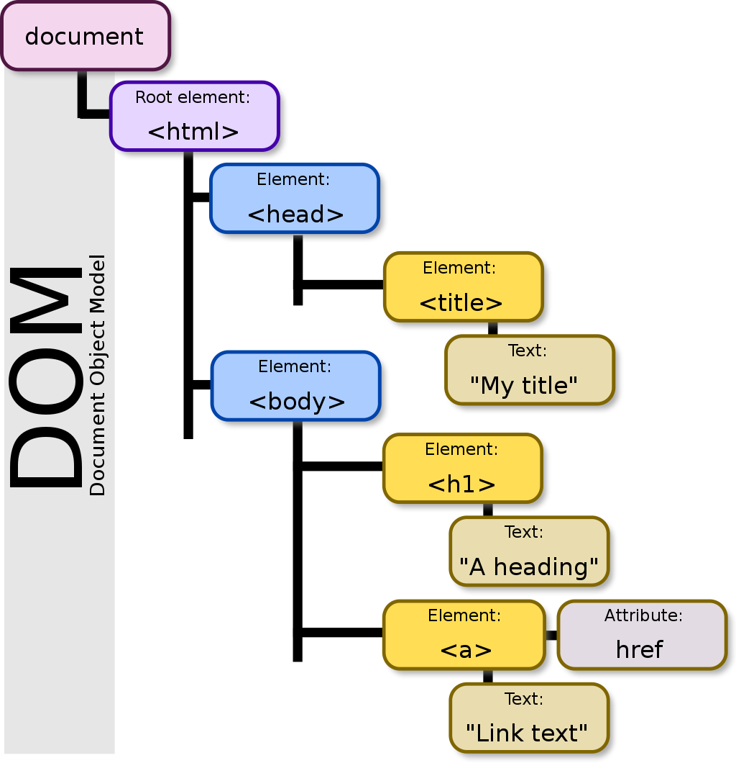
DOM
Document Object Model（文件物件模型）
W3C 組織推薦的處理XML（可延伸標示語言的標準程式介面

Slide 25
jQuery 與 DOM
jQuery 可直接修改 DOM
jQuery 提供了不少方便的功能以簡化對於 DOM 的操作

Slide 26
取得內容
text()：取得文字內容
html()：取得包含 HTML 標籤的完整內容
🖊
🖊
<p>一些<b>含有標籤的</b>文字</p>
<button id="btn1">text()</button>
<button id="btn2">html()</button>
$("#btn1").click(function () {
alert("Text: " + $("#test").text());
});
$("#btn2").click(function () {
alert("HTML: " + $("#test").html());
});

Slide 27
取得表單內容
val()：取得表單欄位輸入值
🖊
🖊
<p>輸入：<input type="text" id="test" value="文字"></p>
<button>val()</button>
$("button").click(function () {
alert("Value: " + $("#test").val());
});

Slide 28
取得屬性
addr()：取得屬性
🖊
🖊
<p><a href="https://www.facebook.com/" id="link">Facebook</a></p>
<button>顯示 href</button>
$("button").click(function () {
alert($("#link").attr("href"));
});

Slide 29
設定內容
為 text()、html()、val() 加入參數即可
🖊
🖊
<p id="test1">一個段落</p>
<p id="test2">另一個段落</p>
<p>輸入框：<input type="text" id="test3" value="一些文字"></p>
<button>設定</button>
$("button").click(function () {
$("#test1").text("Hello world!");
$("#test2").html("<b>Hello world!</b>");
$("#test3").val("Hello world!");
});

Slide 30
利用 callback 設定內容
根據索引值或原內容來決定新內容
🖊
🖊
<p>0</p>
<button id="add">+1</button>
<button id="minus">-1</button>
$("#add").click(function () {
$("p").text(function (i, origText) {
return parseInt(origText) + 1;
});
});
$("#minus").click(function () {
$("p").text(function (i, origText) {
return parseInt(origText) - 1;
});
});

Slide 31
設定屬性
為 addr() 加入第二個參數即可
如同設定內容，亦可利用 callback 設定屬性
🖊
🖊
<p><a href="https://www.facebook.com/" id="link">Facebook</a></p>
<button>替換 href</button>
$("button").click(function () {
$("#link").attr("href", "https://google.com");
});

Slide 32
設定多項屬性
addr() 第二個參數使用物件傳入
🖊
🖊
<p><a href="https://www.facebook.com/" id="link">Facebook</a></p>
<button>替換 href</button>
$("button").click(function () {
$("#link").attr({
"href": "https://google.com",
"title": "前往 Google"
});
});

Slide 33
新增 HTML 元件
append() ：新增在被選擇元件的結尾處（範例）
prepend()：新增在被選擇元件的開始處（範例）
after() ：新增在被選擇元件的後面（範例）
before() ：新增在被選擇元件的前面（範例）

Slide 34
新增 HTML 元件的方法
新增元件前，需要建立元件
🖊
function appendText() {
var txt1 = "<p>Text.</p>"; // 直接撰寫 HTML 元件
var txt2 = $("<p></p>").text("Text."); // 使用 jQuery 建立
var txt3 = document.createElement("p"); // 使用 DOM 建立
txt3.innerHTML = "Text."; // 並修改內容
$("body").append(txt1, txt2, txt3); // 新增元件
}

Slide 35
移除 HTML 元件
remove()：移除被選擇的元件（包含本身）（範例）
可透過將選擇器作為參數，只對符合的元件進行移除
empty()：從被選擇的元件中，移除子元件（範例）

Slide 36
改變 CSS Class
addClass()：為被選擇的元件新增一個或多個 class
removeClass()：為被選擇的元件移除一個或多個 class
toggleClass()：為被選擇的元件新增或移除一個或多個 class

Slide 37
CSS
css("屬性")：回傳被選擇元件的樣式屬性（範例）
css("屬性","值")：設定被選擇元件的樣式屬性（範例）
css({"屬性":"值", "屬性":"值"})：設定多項屬性（範例）

Slide 38
AJAX

Slide 39
AJAX
Asynchronous JavaScript and XML
透過 JavaScript 在背景載入資料，並顯示於頁面上，且無須刷新頁面
可自遠端伺服器請求文字、HTML、XML、JSON等型態的資料

Slide 40
load()
一個簡單但強大的 AJAX 方法
載入資料並填入被選擇的元件（範例）
🖊
$("#div1").load("demo_test.txt");
$("#div1").load("demo_test.txt #p1");

Slide 41
get() 與 post()
用來傳送 HTTP 的 GET 與 POST 請求
簡易分辨方式：
GET：用於取得特定資源的資料
POST：傳送資料來為特定資源進行動作
更詳細可參考：
淺談 HTTP Method：表單中的 GET 與 POST 有什麼差別？
實際使用一樣直接看範例吧

Slide 42
總結
jQuery
語法與寫法
選擇器
事件
特效
與 HTML 互動
AJAX
這些領域都很廣，相關知識也很多
這次講的都只是基礎中的基礎而已
想深入了解可參閱課程提供的相關資源

Slide 43
相關資源
jQuery
jQuery Tutorial
You Might Not Need jQuery
什麼是 jQuery？前端框架盛行還需要JavaScript函式庫嗎？
Google ← 大部分問題的答案這邊都有

